Slide 1
Serialização
Serializar e desserialização

Slide 2
Senai Suíço Brasileira Paulo Ernesto Tolle
Integrantes:
Ana Lucia Ferreira Gomes,
Caio Daniel Pinto de Lima,
Denison de Almeida Portela,
Felipe Braga Duarte,
Guilherme Mendes da Cunha
Turma 1DT – Desenvolvimento de sistemas

Slide 3
O que é a serialização ?
“A serialização é o processo de converter um objeto em um fluxo de bytes para armazenar o objeto ou transmiti-lo para a memória, um banco de dados ou um arquivo. Sua finalidade principal é salvar o estado de um objeto para recriá-lo quando necessário. O processo inverso é chamado desserialização. “
https://docs.microsoft.com/pt-br/dotnet/csharp/programming-guide/concepts/serialization/

Slide 4
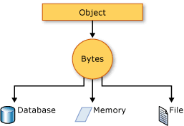
Processo da serialização
Exemplo 1:

Slide 5
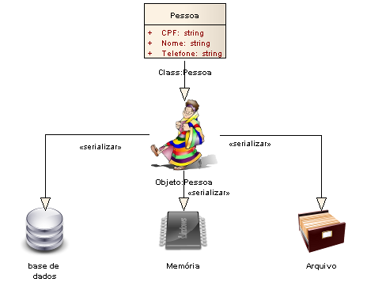
Exemplo 2:

Slide 6
Por que você iria querer usar a serialização ?
O banco de dados não pode armazenar tudo, afinal “tudo tem um limite”.
Vai ter situações em que a natureza do seu projeto não exija um banco de dados.
Mesmo que você não queira usar um banco de dados e quer que os seus objetos se mantenham intactos, você poderá fazer de diversas maneiras, porém isso iria demandar tempo, mais códigos e trabalho. Por essa razão fazemos a serialização.

Slide 7
Vantagens e desvantagens de serializar string
Vantagem:
Desvantagens:
Não depende de bibliotecas externas
O processo de serialização e desserialização poderá ser métodos do objeto
Não tem uma dependência de outras linguagens de programação.
Sempre precisarei escrever: - Serializador - Desserializador.
Complexidade dos processos cresce com a complexidade do objeto: Objeto Eleição que tem uma lista de eleitores e de candidatos
O formato é “fácil de ler” por humanos -> Segurança.

Slide 8
Vantagens e desvantagem em binário:
Vantagem:
Desvantagem:
Não é preciso implementar nada
Dificuldade de alterar diretamente no arquivo (dificulta fraudes)
Depende da linguagem de programação.
Se bem alguns tipos de dados são armazenados eficientemente, não aproveita possibilidades de compactação para reduzir o tamanho do arquivo. - O arquivo cresce linearmente com o número de objetos armazenados.
Mudanças na estrutura da classe (versões) podem levar a incompatibilidade.

Slide 9

Serialização em binário:

Slide 10
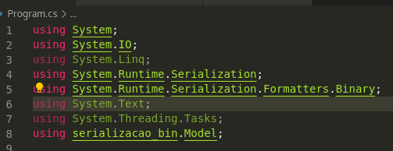
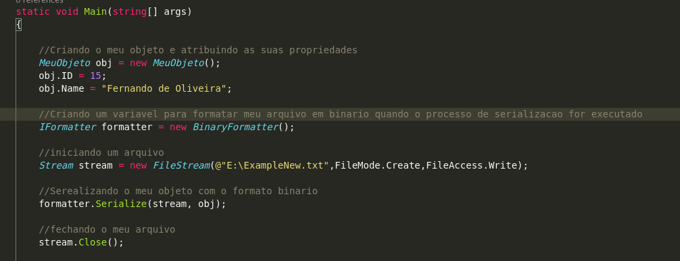
Using usados para serialização em binário
Código da serialização de um objeto em binário

Slide 11
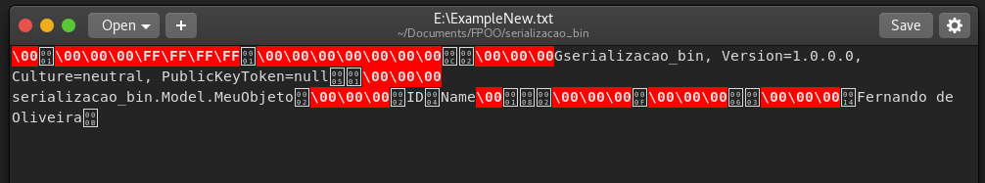
Objeto serializado em um arquivo txt

Slide 12
Serialização em xml

Slide 13
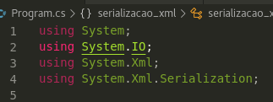
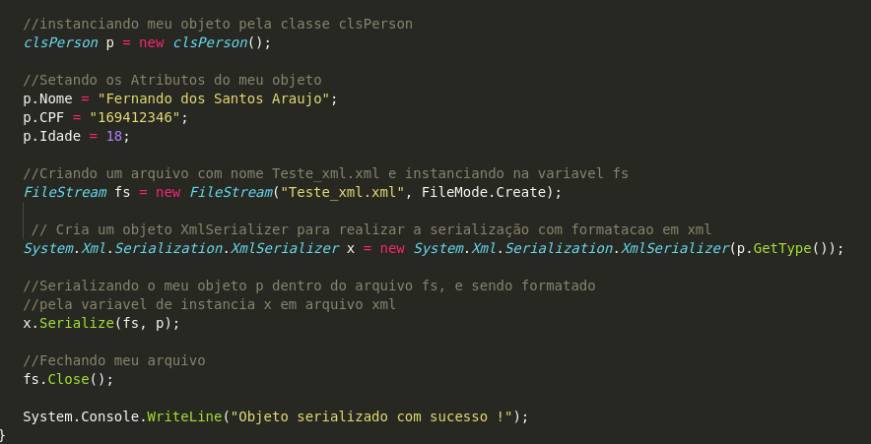
Using usados para serialização em xml
Código da serialização de um objeto em xml

Slide 14
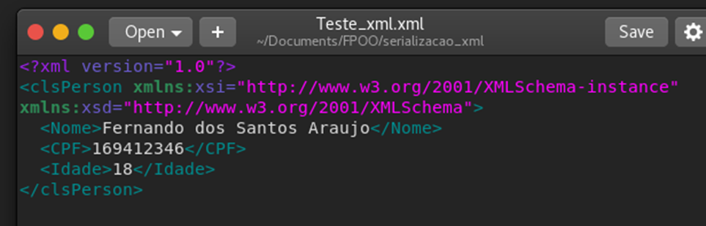
Objeto serializado em binário em um arquivo xml

Slide 15
Exercício de fixação
Serialização e desserialização em Json

Slide 16
Dúvidas ?

Slide 17
Obrigado pela atenção de todos !!

Slide 18
Referências
https://docs.microsoft.com/pt-br/dotnet/csharp/programming-guide/concepts/serialization/
http://techblog.desenvolvedores.net/wp-content/uploads/2010/12/orientacao-a-objetos-definicao-serializacao.png
https://slideplayer.com.br/slide/293667/
https://www.devmedia.com.br/serializacao-de-objetos/5420
http://www.macoratti.net/16/02/c_serobj1.htm
https://docs.microsoft.com/pt-br/dotnet/csharp/programming-guide/concepts/serialization/
http://www.macoratti.net/13/12/c_seri1.htm#:~:text=Neste%20artigo%20eu%20vou%20escrever,podem%20ser%20serializadas%20e%20desserializadas.
https://www.guru99.com/c-sharp-serialization.html
https://docs.microsoft.com/pt-br/dotnet/api/system.xml.serialization.xmlserializer?view=netcore-3.1
https://support.microsoft.com/pt-br/help/815813/how-to-serialize-an-object-to-xml-by-using-visual-c
LINK DO REPOSITORIO DO GITHUB: https://github.com/denison3965/Serializacao_de_objetos

